Slide 1
1주차 스터디 발표
김의연

Slide 2
다음 큰 숫자

Slide 3
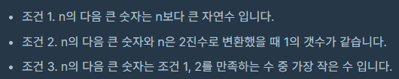
다음 큰 숫자
문제설명
78(1001110)
83(1010011)
15(1111)
23(10111)

Slide 4
다음 큰 숫자
아이디어
되도록 작은 자리에 있는 1을 변경해야함
2진수는 0아니면 1이기 때문에 1자리에 1을 더하면 자리올림으로 10이 되므로 1의 개수가 유지됨
가장 작은 자리 수에 있는 1에 1을 더함
또한 1을 더해 이미 수가 더 커졌기 때문에 남은 1을 아래 자리부터 채워줌

Slide 5
3 X N 타일

Slide 6
3 X N 타일링
문제설명
2X1크기의 타일을 가지고 높이가 3이고 너비가 n크기인 바닥을 채워야함
2
3
1
n

Slide 7
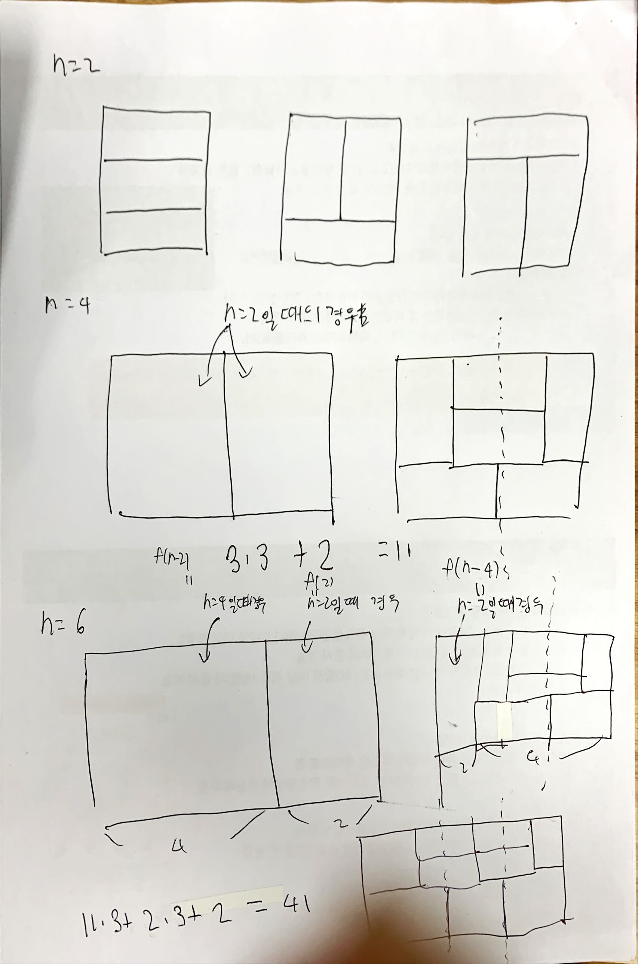
3 X N 타일링
아이디어
DP방식으로 문제를 풀었음
홀수일 때는 채울 수 없기 때문에 0반환(타일의 너비가 2이기 때문)

